Slide 1

MASTER di 1° livello in
CORPORATE E PRIVATE BANKING
5° edizione a.a. 2018-2019

Slide 2
Gli obiettivi del Master
Il Master in "Corporate e Private Banking" istituito dall’Università degli Studi di Firenze:
  offre una formazione altamente qualificata affrontando i temi centrali per la gestione professionale dei rapporti sia tra banca e impresa, sia tra banca e investitore;
  dedica ampio spazio all’analisi del processo creditizio e dei profili di valutazione delle aziende per la definizione del relativo merito creditizio;
  approfondisce le tematiche dedicate ai servizi di consulenza ed assistenza alle imprese chiamate a gestire operazioni di natura straordinaria (in particolare fusioni e acquisizioni – M&A);
  fornisce una preparazione completa ed organica ai fini della formazione di professionalità specificamente orientate all’attività di Private Banking.
2
Notes:
2

Slide 3
Didattica
Il taglio operativo della didattica è volto a facilitare l’accesso al mondo del lavoro, agevolato anche dalle convenzioni con primari operatori del settore.
Il piano formativo prevede l’offerta di corsi fondamentali di gestione bancaria ed aziendale e di corsi di elevata specializzazione, organizzati in sei moduli formativi (slide successive).
Il Master prevede 270 ore di didattica frontale, erogate il giovedì pomeriggio e l’intera giornata del venerdì, da inizio dicembre a fine aprile. Ampio spazio viene dedicato allo sviluppo di project works e allo svolgimento di tirocini della durata di 3/6 mesi presso banche e altre istituzioni finanziarie convenzionate.
3
Notes:
3

Slide 4
Didattica
La sede di svolgimento dell’attività di didattica frontale è il Polo Universitario di Firenze – Dipartimento di Scienze per l’Economia e l’Impresa - Via delle Pandette, 9 – Tel. 055 4374681
Requisito di accesso: laurea triennale (senza soglia di voto per l’ingresso)
Costo di iscrizione: € 3.500,00
Il master è erogato in lingua italiana
Ulteriori informazioni all’indirizzo: www.unifi.it>Didattica>Master>Dipartimento di Scienze per l’Economia e l’Impresa>Corporate e Private Banking
4
Notes:
4

Slide 5
Didattica – gli insegnamenti
1
La figura del Private Banker
L’offerta di servizi di investimento a clientela privata
L’analisi dei principali strumenti di investimento
I Fondi Comuni
Gli ETF
Le gestioni patrimoniali
L’analisi del comparto assicurativo
La previdenza complementare
I problemi di financial behavior degli investitori
Risparmio Gestito
2
La classificazione e il funzionamento dei mercati finanziari
Il mercato azionario
Il mercato obbligazionario
Il mercato monetario
Come leggere le informazioni di borsa
La BCE e le politiche monetarie
L’impatto delle politiche monetarie sui mercati finanziari
Mercati finanziari
5
Notes:
5

Slide 6
Didattica – gli insegnamenti
3
La figura del corporate banker e l’evoluzione del corporate banking
I modelli per la valutazione del merito creditizio delle imprese
La previsione finanziaria
L’analisi della Centrale Rischi
I contratti derivati
L’analisi di bilancio avanzata
L’analisi della dinamica finanziaria dell’impresa
La redazione e l’interpretazione dei business plan aziendali
La valutazione del fabbisogno finanziario connesso agli investimenti in capitale circolante
Corporate banking
La gestione dei rischi bancari
Il rischio di credito
I rischi di concentrazione
I rischi di mercato
Il rischio di liquidità
Gli strumenti evoluti per il risk management bancario
Gli strumenti per la gestione dei rischi delle imprese
La prevenzione del rischio (segmentazione; monitoraggio; rating; scorecard)
L’importanza dello schema CRMS FP:07 2015
La politica e gestione del credito commerciale
La copertura del rischio di credito attraverso l’assicurazione
4
Risk Management
6
Notes:
6

Slide 7
Didattica – gli insegnamenti
5
Le metodologie di valutazione economico-patrimoniale delle imprese
Le metodologie di valutazione finanziaria delle imprese
Le operazioni di finanza straordinaria (M&A)
I servizi di assistenza alle imprese nelle operazioni di M&A
Finanza straordinaria e portfolio management
6
FinTech e digital Innovation
L’innovazione digitale nella consulenza
I principali strumenti di robot advisory
I Big Data e il loro utilizzo nella consulenza
L’innovazione del business e nuove tecnologie
La gestione dei conflitti interni
La motivazione del personale
7
Notes:
7

Slide 8
La faculty
La Faculty è composta da docenti dell’Università di Firenze e da esperti e professionisti esterni.
Docenti Unifi:
  Prof. Lorenzo Gai (coordinatore)
  Prof.ssa Federica Ielasi
  Prof. Vincenzo Cavaliere
  Dott.ssa Laura Bini
  Dott. Alessandro Giannozzi
Docenti esterni:
  Esponenti di Banca d’Italia e altre Authority
  Esponenti di banche e altri intermediari finanziari
  Professionisti e figure abilitate del settore finanziario
  Esperti dei sistemi di gestione del credito commerciale
8
Notes:
8

Slide 9
Sbocchi occupazionali
Per coloro che conseguono il Master in "Corporate e Private Banking" sono previsti sbocchi occupazionali:
  nel settore bancario e finanziario: gestore della clientela corporate, credit analyst, consulente finanziario, responsabile di centri imprese, gestore della clientela private;
  presso gli uffici finanziari di imprese commerciali/industriali/di servizi: responsabile della gestione dei rapporti con il sistema bancario e finanziario, sia per operazioni di finanza ordinaria che straordinaria;
  nel campo della consulenza e dell’advisory: consulente finanziario indipendente, consulente giuridico-fiscale, consulente d’azienda nella gestione dei rapporti con le banche.
9
Notes:
9

Slide 10
Sbocchi occupazionali
nella gestione economico-finanziaria e strategica dei crediti commerciali. Il Master offre l’opportunità di acquisire competenze di base per la Qualifica di Credit Risk Manager, Consulente e Professionista della gestione del credito in ambito aziendale, con successiva possibilità di Certificazione della professione (vedi Dlg. 4/2013 e www.crmsfp.org). Ridurre gli insoluti, migliorare la liquidità, abbattere gli oneri finanziari, migliorare il proprio rating sono obiettivi indispensabili per ogni azienda virtuosa orientata al futuro. La figura del Credit Risk Manager acquisirà nel tempo, una sempre maggiore rilevanza nelle aziende industriali, commerciali , di servizi e utility.
10
Notes:
10

Slide 11




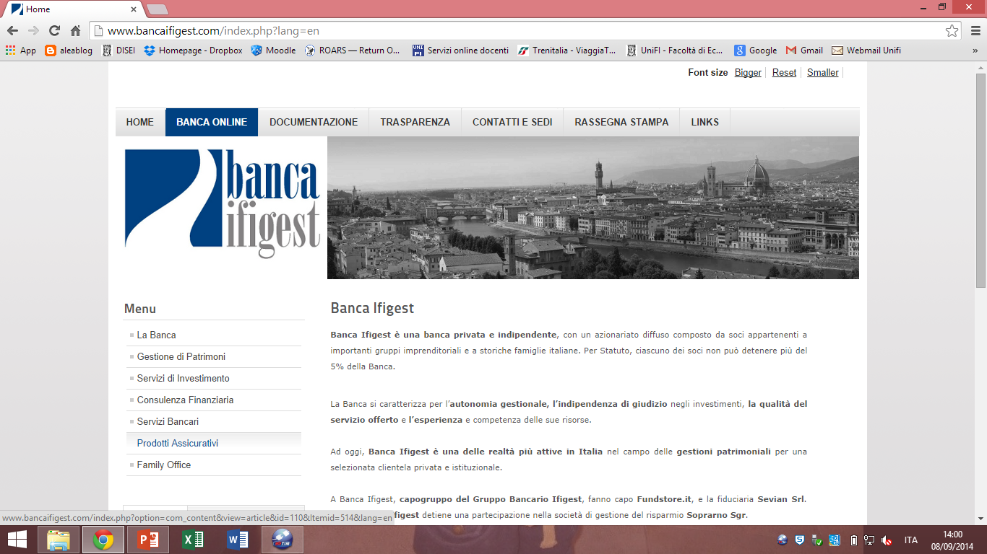








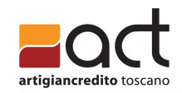


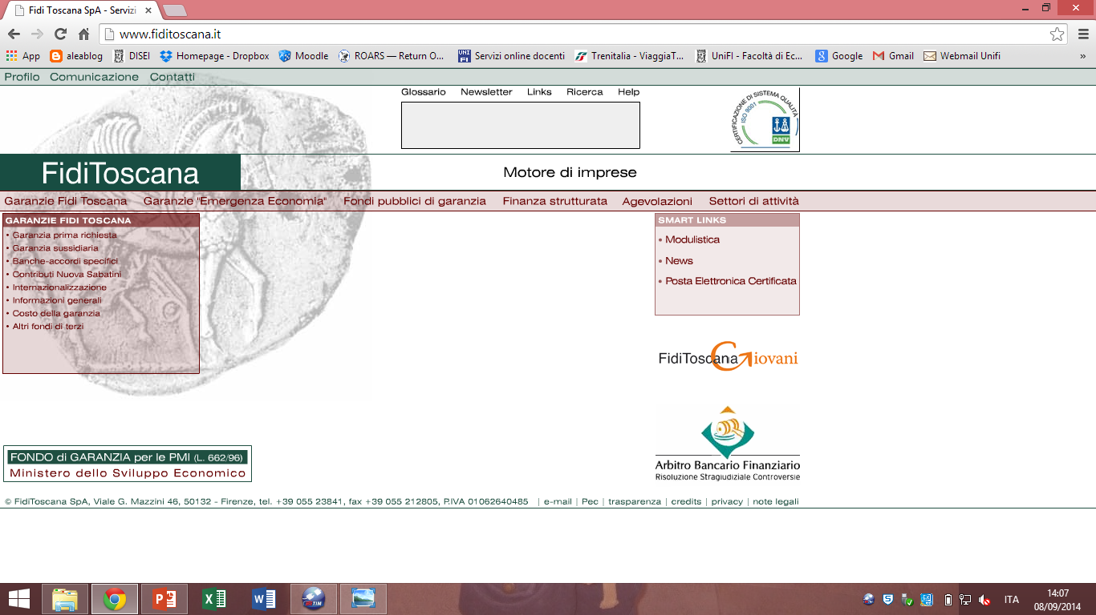




Banche e intermediari finanziari convenzionati
11
Notes:
11

Slide 12
Contatti
Prof. Lorenzo Gai
lorenzo.gai@unifi.it
Prof.ssa Federica Ielasi
federica.ielasi@unifi.it
Dott.ssa Maria Cristina Arcuri
mariacristina.arcuri@gmail.com
Notes:
12

